Slide 1

UE1 : Introduction à l’ingénierie de formation numérique
Objectif 3 : Déterminer les méthodes pédagogiques.
Présentation
^{Yannick Nleme Ze}
^{04.11.2024}
^{EduNumCT}

Slide 2

Introduction
Objectifs :
Comprendre les méthodes pédagogiques associées à l’Approche par compétences (APC)
Explorer les avantages et les défis de cette approche
Méthode :
Présentation interactive
Notes:
Cette introduction vise à préparer les participants à l’exploration des méthodes pédagogiques de l’APC.
Insister sur le fait que cette présentation est interactive et centrée sur les besoins des enseignants pour mieux comprendre et appliquer l'APC dans leurs classes.
Expliquer brièvement ce qu’est l’APC et l’importance de comprendre ses méthodes pédagogiques.

Slide 3
Origine de l'Approche par Compétences (APC)
Organisations et Mutations Socio-Économiques
Au cours des dernières décennies, les organisations ont évolué, impactant les attentes vis-à-vis des qualifications.
Focus croissant sur la responsabilisation des employés pour développer, diversifier et améliorer leurs compétences afin d’accroître leur employabilité.
La compétence est devenue un levier stratégique pour anticiper les besoins du marché et s’adapter aux mutations socio-économiques.
2. Naissance des dispositifs d'évaluation des compétences
Mise en place de bilans de compétences (années 1990 en France)
Développement de référentiels de compétences pour standardiser l’évaluation
Résultat : Une culture de l’évaluation au sein des organisations
Coulet, J. C. (2011). La notion de compétence: un modèle pour décrire, évaluer et développer les compétences. Le travail humain, 74(1), 1-30.
Notes:
Évolution des organisations et employabilité : Au cours des dernières décennies, les organisations ont évolué, entraînant des changements dans les attentes vis-à-vis des qualifications des employés. Ce contexte a mis l'accent sur la compétence comme un ensemble de savoirs et savoir-faire que chaque salarié doit non seulement maîtriser mais aussi diversifier et améliorer pour augmenter son employabilité. Cette transition a encouragé la responsabilisation des individus vis-à-vis de leur propre développement professionnel.
Introduction des dispositifs de gestion des compétences : En France, dans les années 1990, l’apparition de dispositifs comme le bilan de compétences visait à optimiser l'employabilité et la mobilité professionnelle. Parallèlement, des référentiels de compétences ont été créés pour établir des standards et évaluer les compétences au sein des organisations et des institutions, instaurant ainsi une culture de l’évaluation orientée compétences.
Un référentiel de compétences contient les principales compétences nécessaires à l’exercice d’une profession. Un référentiel de compétence contient l’ensemble des compétences que les professionnel·les doivent développer pour être en mesure effectuer les tâches complexes qui font le cœur de la profession.

Slide 4
Origine de l'Approche par Compétences (APC)
3. Transformation de l'Éducation et de la Formation
Vers une formation orientée compétences
Intégration des compétences dans les objectifs pédagogiques
Programmes éducatifs alignés sur les exigences du marché du travail
Priorité aux compétences pratiques et transversales
4. Reconnaissance des Compétences Informelles
Valorisation de l’expérience
Introduction de la VAE : Validation des Acquis de l’Expérience
Prise en compte des compétences formelles et informelles
Objectif : Encourager une vision complète des compétences au-delà des diplômes
Coulet, J. C. (2011). La notion de compétence: un modèle pour décrire, évaluer et développer les compétences. Le travail humain, 74(1), 1-30.
Notes:
Transformation dans le secteur éducatif : Les mêmes évolutions ont influencé le domaine de l’éducation, où l'APC a été intégrée dans la définition des objectifs pédagogiques et la conception des programmes. Cette approche visait à rapprocher les compétences développées par les apprenants des exigences du marché du travail, en mettant en avant l’acquisition de compétences pratiques et transversales.
Reconnaissance de compétences formelles et informelles : Avec des dispositifs comme la validation des acquis de l’expérience (VAE), l’APC prend en compte non seulement les compétences issues de formations formelles mais aussi celles développées à travers des expériences professionnelles ou personnelles, même sans certification officielle.

Slide 5
Définition de l'Approche par Compétences (APC)
Qu'est-ce que l'APC ?
Une approche centrée sur le développement de compétences spécifiques chez les apprenants
Former des praticiens réflexifs capables d’ajuster leur pratique en fonction des besoins des élèves
Une pédagogie active et constructiviste
Lien vers quelques ressources:
https://www.hes-so.ch/la-hes-so/soutien-a-lenseignement/conseil-pedagogique/approche-par-competence
Perrenoud, P. (2000). L’approche par compétences, une réponse à l’échec scolaire ? AQPC Réussir au collégial. Actes du Colloque de l'association de pédagogie collégiale, Montréal.
https://cpu.umontreal.ca/enseignement-apprentissage/organisation-programme/approche-par-competences/#qu-est-ce-que-l-approche-par-competences
Perrenoud, P. (1995). Des savoirs aux compétences : les incidences sur le métier d’enseignant et sur le métier d’élève. Pédagogie collégiale (Québec), 9 (2), 6-10.
https://cpu.umontreal.ca/fileadmin/cpu/documents/enseignement-apprentissage/organisation-programme/approche-par-competences/Niveaux_de_d%C3%A9veloppement-_Ped_1__1_.pdf
Notes:
L'APC est une méthode pédagogique qui se concentre sur le développement de compétences spécifiques chez les apprenants, plutôt que sur la simple accumulation de connaissances théoriques. Elle met l'accent sur la capacité des élèves à appliquer leurs savoirs dans des situations réelles et variées, ce qui représente une transformation profonde dans la manière d'enseigner, et pas seulement un changement de vocabulaire.
Le concept de praticiens réflexifs est central dans l’APC. Cela signifie que les apprenants doivent être capables de réfléchir sur leurs actions, d'évaluer leur performance et d'ajuster leurs comportements ou stratégies en fonction du contexte. Cette capacité à réfléchir et à s'adapter les rend plus autonomes et efficaces dans leur apprentissage.
L’APC a pour objectif de former des élèves capables de résoudre des problèmes complexes, en leur fournissant non seulement des connaissances, mais aussi les outils nécessaires pour les mobiliser de manière critique et efficace dans des situations concrètes.
Favorise l'apprentissage par l'action: Les connaissances sont acquises et consolidées à travers des mises en pratique concrètes.
Prépare à la vie réelle: Les compétences acquises grâce à l'APC sont directement applicables dans des contextes professionnels et personnels.

Slide 6
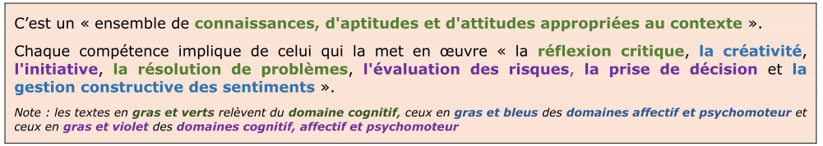
Définition de l'Approche par Compétences (APC)
Qu'est-ce qu’une compétence ?
Compétence = savoir-agir = Savoir (théorique) + Savoir-faire (pratique) + Savoir-être (comportemental).
La compétence va au-delà de l'accumulation de savoirs ; elle permet l’application dans des situations réelles.
https://cpu.umontreal.ca/enseignement-apprentissage/organisation-programme/approche-par-competences/#qu-est-ce-que-l-approche-par-competences
https://www.hes-so.ch/la-hes-so/soutien-a-lenseignement/conseil-pedagogique/approche-par-competence
Paba, J-F. (2016). Guide pratique 2016/17 sur l’approche par compétences. ESPE
Notes:
En pédagogie, un exemple concret de compétence est la capacité d'un enseignant à gérer une classe hétérogène.
Pour cela, il doit mobiliser plusieurs types de ressources :
Savoirs : connaissances théoriques sur la gestion de classe, la psychologie de l’enfant, les méthodes d’enseignement différencié.
Savoir-faire : compétences pratiques pour organiser des activités engageantes, différencier les tâches selon les niveaux des élèves, gérer les comportements et maintenir l’attention.
Savoir-être : patience, empathie et autorité pour créer un climat de confiance et de respect.
L’enseignant utilise sa compétence en combinant ces ressources pour adapter ses méthodes et répondre aux besoins spécifiques de chaque élève, assurant ainsi un apprentissage efficace et harmonieux pour tous.

Slide 7
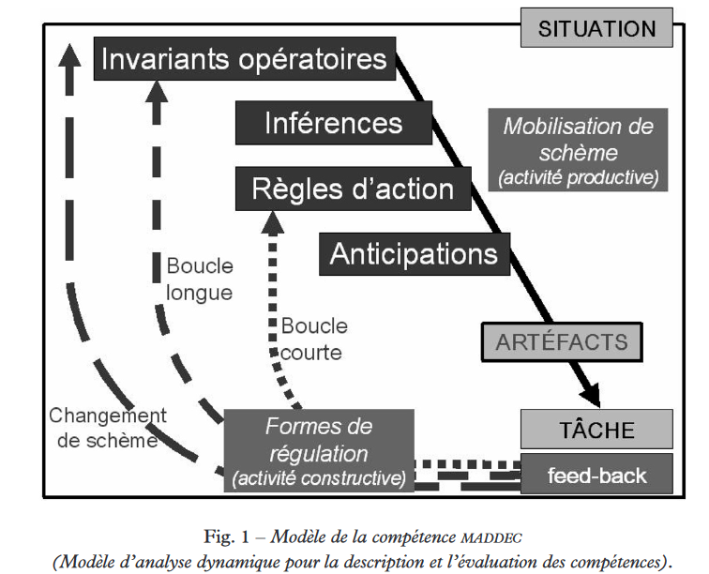
Définition de l'Approche par Compétences (APC)
Qu'est-ce qu’une compétence ?
La compétence est définie comme la capacité à organiser son activité de manière dynamique (adaptabilité) pour accomplir une tâche dans une situation précise.
https://journals.openedition.org/edso/docannexe/image/1708/img-1-small580.png
Coulet, J. C. (2011). La notion de compétence: un modèle pour décrire, évaluer et développer les compétences. Le travail humain, 74(1), 1-30. https://doi.org/10.3917/th.741.0001
Coulet, J.-C. (2016). Compétence, compétences transversales et compétences clés : peut-on sortir de l’impasse ? Éducation et socialisation. https://doi.org/10.4000/edso.1708
Coulet 2016:
https://www.youtube.com/watch?v=WaYmJTpF1jc (définir une compétence)
https://www.youtube.com/watch?v=RAQQ0Bzuvcs (rédiger une compétence)
https://www.youtube.com/watch?v=UZ39M2BBsEs (explorer un référentiel de compétences)
Notes:
Organisation de l'activité : La compétence est représentée par une flèche qui montre comment un individu utilise ses ressources (schèmes) pour réaliser une tâche dans une situation spécifique.
Composantes clés : Les schèmes comprennent :
Invariants opératoires : éléments constants dans l'activité.
Inférences : conclusions tirées.
Règles d'action : directives à suivre.
Anticipations : prévisions sur ce qui va se passer.
Retour d'information (feed-back) : Après avoir effectué la tâche, le résultat donne des informations qui aident à ajuster l'activité.
Trois Types de Régulations :
Régulations en boucle courte (productive) :
Ajustements faits rapidement pour améliorer ou changer une règle d'action, en réponse à un feed-back positif ou négatif.
Régulations en boucle longue (constructive) :
Réflexion sur les éléments constants de l’activité pour les renforcer ou les modifier, selon le feed-back reçu.
Régulations de changement de schème (intégratives) :
Remise en question de l’activité elle-même, pour s'assurer que les méthodes utilisées sont appropriées à la tâche.
-------------
Cas concret : Formation des enseignants à l'utilisation des outils numériques en classe
. Organisation de l'activité :
Les enseignants participent à des ateliers où ils apprennent à utiliser des outils numériques (par exemple, des plateformes de gestion de cours, des applications éducatives).
Chaque enseignant utilise des schèmes (savoir, compétences préalables) pour intégrer ces outils dans leur enseignement en fonction des besoins de leur classe.
2. Composantes clés :
Invariants opératoires : Les enseignants appliquent des stratégies d'enseignement qui restent constantes, comme la différenciation pédagogique.
Inférences : Ils tirent des conclusions sur l'efficacité des outils en observant les réactions des élèves.
Règles d'action : Des consignes spécifiques sont données pour l'utilisation des outils (par exemple, comment créer une classe virtuelle).
Anticipations : Les enseignants anticipent les résultats en se demandant comment les élèves vont interagir avec ces outils.
3. Activité productive :
En utilisant ces outils, les enseignants réalisent des activités d'apprentissage interactives, telles que des quiz en ligne ou des projets collaboratifs.
4. Retour d'information (feed-back) :
Après avoir utilisé un nouvel outil numérique, les enseignants reçoivent des feed-backs de leurs élèves, ainsi que des évaluations de la part de leurs pairs ou formateurs. Par exemple, les élèves peuvent partager ce qu'ils ont aimé ou ce qui a été difficile.
5. Types de régulations :
Régulations en boucle courte (productive) : Si les élèves ont trouvé une activité difficile, l’enseignant ajuste immédiatement sa méthode, par exemple, en expliquant à nouveau le sujet ou en changeant l'outil utilisé.
Régulations en boucle longue (constructive) : À la suite des retours, l'enseignant réfléchit sur les outils utilisés lors de la formation et modifie ses choix pour des leçons futures, renforçant ainsi l'efficacité de sa pédagogie numérique.
Régulations de changement de schème (intégratives) : L'enseignant remet en question sa propre approche pédagogique, se demandant si l'intégration des outils numériques correspond bien aux besoins de ses élèves et cherche à développer une nouvelle approche plus adaptée.

Slide 8
Méthodes Pédagogiques Utilisées dans l'APC
Pédagogies actives :
Apprentissage centré sur l'élève
Participation active et engagement dans l'acquisition des compétences
Interaction et expérimentation au cœur de la pédagogie
Exemple : Études de cas, débats, résolution de problèmes
Perrenoud, P. (2000). L’approche par compétences, une réponse à l’échec scolaire ? AQPC Réussir au collégial. Actes du Colloque de l'association de pédagogie collégiale, Montréal.
https://cpu.umontreal.ca/enseignement-apprentissage/organisation-programme/approche-par-competences/#qu-est-ce-que-l-approche-par-competences
https://www.hes-so.ch/la-hes-so/soutien-a-lenseignement/conseil-pedagogique/approche-par-competence
Notes:
Pédagogie active signifie que l'apprenant joue un rôle central dans son propre apprentissage, en expérimentant directement, plutôt que de recevoir passivement des informations.
Ces méthodes sont variées, mais toutes visent à faire des élèves des acteurs de leur apprentissage.
Insister sur l’engagement des étudiants : ils doivent être actifs, poser des questions, résoudre des problèmes et construire leur savoir.

Slide 9
Méthodes Pédagogiques
Définition: « Courant pédagogique cherchant à promouvoir certaines finalités éducatives et suggérant, pour cela, un ensemble plus ou moins cohérent de pratiques »
5 méthodes:
expositive (transmissive, magistrale)
démonstrative
interrogative (ou maïeutique)
active (ou de découverte)
expérientielle
Meirieu: les 3 piliers de l’acte pédagogique,
https://www.youtube.com/watch?v=HxjhKqdv5F4
Meirieu: la manière d’enseigner,
https://www.youtube.com/watch?v=3CGxyghYDOg
Exemples d'activités de type actives: https://www.polymtl.ca/vignettes/
Explication des 5 méthodes: https://www.beedeez.com/fr/blog/les-differentes-methodes-pedagogiques-dans-la-formation-professionnelle
Voir les travaux et ressources de Philippe Meirieu: https://www.meirieu.com/
http://www.meirieu.com/DICTIONNAIRE/methodepedagogique.htm
https://edutechwiki.unige.ch/fr/M%C3%A9thode_p%C3%A9dagogique
Notes:
Pédagogie active signifie que l'apprenant joue un rôle central dans son propre apprentissage, en expérimentant directement, plutôt que de recevoir passivement des informations.
Ces méthodes sont variées, mais toutes visent à faire des élèves des acteurs de leur apprentissage.
Insister sur l’engagement des étudiants : ils doivent être actifs, poser des questions, résoudre des problèmes et construire leur savoir.

Slide 10
Méthodes Pédagogiques Utilisées dans l'APC
Apprentissage par la pratique :
Implication des apprenants dans des situations concrètes
Mise en place de projets qui simulent des situations professionnelles réelles
Exemple : Stages, simulations, apprentissage en milieu de travail
https://edutechwiki.unige.ch/fr/Apprentissage_par_projet
Perrenoud, P. (2000). L’approche par compétences, une réponse à l’échec scolaire ? AQPC Réussir au collégial. Actes du Colloque de l'association de pédagogie collégiale, Montréal.
https://cpu.umontreal.ca/enseignement-apprentissage/organisation-programme/approche-par-competences/#qu-est-ce-que-l-approche-par-competences
Notes:
La formation par l'expérience (pratique) est un pilier fondamental de l'APC. Elle permet aux apprenants de :
Mettre en pratique les connaissances théoriques: Les compétences ne se limitent pas à une simple acquisition de savoirs. C'est en les appliquant dans des situations réelles que les élèves les rendent opérationnelles et durables.
Développer des compétences transférables: Les expériences vécues, qu'elles soient en entreprise, à la maison ou en classe, permettent d'acquérir des savoir-faire qui peuvent être utilisés dans différents contextes. Cela rend les apprenants plus adaptables et mieux préparés à entrer dans le monde du travail.
Renforcer l'apprentissage: En confrontant les élèves à des situations concrètes, la formation par l'expérience favorise une mémorisation plus efficace des connaissances et une meilleure compréhension des concepts.

Slide 11
Méthodes Pédagogiques Utilisées dans l'APC
Pratique Réflexive (Encourager la réflexion critique) :
Analyser ses actions et ajuster sa pratique en fonction des résultats
Rôle de l'enseignant : Faciliter l'auto-évaluation et la régulation des apprentissages
Exemple : Journaux de bord, portfolios
Perrenoud, P. (2000). L’approche par compétences, une réponse à l’échec scolaire ? AQPC Réussir au collégial. Actes du Colloque de l'association de pédagogie collégiale, Montréal.
Perrenoud, P. (2000). Construire des compétences. Nova Escola (Brasil), 19-31
Perrenoud, P. (1995). Des savoirs aux compétences : les incidences sur le métier d’enseignant et sur le métier d’élève. Pédagogie collégiale (Québec), 9 (2), 6-10.
Notes:
Elle encourage les apprenants à :
Analyser leurs actions: En prenant du recul sur ce qu'ils ont fait, ils développent une meilleure compréhension de leurs forces et de leurs faiblesses.
Évaluer leurs performances: Cette évaluation leur permet d'identifier les points à améliorer et de définir des objectifs de progression.
Adapter leur comportement: Grâce à la réflexion, les apprenants deviennent capables de s'ajuster en fonction des situations et de développer leur autonomie.
L'enseignant accompagne les élèves en :
Posant des questions pertinentes: Cela stimule la réflexion et aide les apprenants à approfondir leur analyse.
Fournissant des retours constructifs: Les retours de l'enseignant permettent aux élèves de mieux comprendre leurs erreurs et de trouver des solutions.
Facilitant l'apprentissage: L'enseignant crée un environnement propice à la réflexion et à l'échange.
Les bénéfices de la pratique réflexive sont multiples:
Apprentissage en profondeur: En réfléchissant sur leurs expériences, les apprenants construisent des connaissances solides et durables.
Développement de la pensée critique: La pratique réflexive encourage les apprenants à analyser les situations de manière objective et à formuler des jugements éclairés.
Amélioration continue: En s'appuyant sur leurs expériences passées, les apprenants progressent constamment et deviennent plus performants.

Slide 12
Méthodes Pédagogiques Utilisées dans l'APC
L'Apprentissage par Projet :
Mobilisation des acquis dans des tâches concrètes et complexes
Favorise l'intégration des compétences théoriques et pratiques
Exemple : Projet pluridisciplinaire impliquant la gestion de ressources et la collaboration
Perrenoud, P. (2000). L’approche par compétences, une réponse à l’échec scolaire ? AQPC Réussir au collégial. Actes du Colloque de l'association de pédagogie collégiale, Montréal.
https://edutechwiki.unige.ch/fr/Apprentissage_par_projet
Notes:
Il permet aux élèves de :
Être acteurs de leur apprentissage: En travaillant sur des projets concrets, les élèves sont plus motivés et engagés.
Développer de multiples compétences: Les projets nécessitent de mobiliser à la fois des connaissances théoriques et des compétences pratiques comme la communication, la collaboration et la résolution de problèmes.
S'entraîner à des situations réelles: Les projets permettent de simuler des situations professionnelles, préparant ainsi les élèves au monde du travail.
Faire l'objet d'une évaluation authentique: Les compétences sont évaluées dans des contextes réels, ce qui donne une image plus précise des acquis des élèves.
Pour que l'apprentissage par projet soit efficace, il est important de:
Bien planifier les projets: Les projets doivent être conçus pour permettre aux élèves de développer un ensemble de compétences variées.
Guider les élèves: L'enseignant joue un rôle clé en fournissant un cadre et un soutien tout au long du projet.

Slide 13
Méthodes Pédagogiques Utilisées dans l'APC
Pédagogie Coopérative (Apprentissage collaboratif) :
Encourager la coopération entre élèves
Favoriser l’interdépendance positive
Développer les compétences sociales
Exemple : Travaux de groupe, débats collaboratifs, tutorat entre pairs
Perrenoud, P. (2000). L’approche par compétences, une réponse à l’échec scolaire ? AQPC Réussir au collégial. Actes du Colloque de l'association de pédagogie collégiale, Montréal.
https://edutechwiki.unige.ch/fr/Apprentissage_collaboratif
Notes:
Les principaux avantages de cette méthode sont les suivants :
Un apprentissage plus actif et engagé: Les élèves sont activement impliqués dans leur apprentissage, en partageant leurs idées et en collaborant avec leurs pairs.
Le développement de compétences sociales: La pédagogie coopérative favorise l'acquisition de compétences essentielles telles que la communication, la coopération et la résolution de problèmes.
Un apprentissage plus profond: En travaillant ensemble, les élèves peuvent confronter leurs idées et construire une compréhension plus approfondie des concepts.
Un sentiment d'appartenance à une communauté d'apprentissage: Les élèves se sentent valorisés et soutenus par leurs pairs, ce qui renforce leur motivation.
Une meilleure préparation à la vie professionnelle: Les compétences développées grâce à la pédagogie coopérative sont très recherchées dans le monde du travail.
la pédagogie coopérative incluent :
Les travaux de groupe: Les élèves travaillent ensemble pour réaliser un projet commun.
Les discussions en petits groupes: Les élèves échangent leurs idées et leurs points de vue sur un sujet donné.
L'apprentissage par les pairs: Les élèves s'entraident pour comprendre les concepts et résoudre les problèmes.

Slide 14
L’évaluation dans l'approche par compétences
Une évaluation Formative et Authentique :
Évaluation basée sur des tâches concrètes et contextualisées
Amélioration continue des compétences grâce à l'évaluation formative
Transparence des critères et feedback régulier
Exemple : Évaluation par projets, simulations, retour sur expérience
Perrenoud, P. (2000). L’approche par compétences, une réponse à l’échec scolaire ? AQPC Réussir au collégial. Actes du Colloque de l'association de pédagogie collégiale, Montréal.
Perrenoud, P. (2000). Construire des compétences. Nova Escola (Brasil), 19-31
Perrenoud, P. (1995). Des savoirs aux compétences : les incidences sur le métier d’enseignant et sur le métier d’élève. Pédagogie collégiale (Québec), 9 (2), 6-10.
Notes:
L’évaluation dans l’APC est plus qu’une simple note : elle est continue et formative, permettant aux élèves d’apprendre de leurs erreurs et de progresser.
L’évaluation authentique est ancrée dans des tâches concrètes qui reflètent des situations réelles (par exemple, projets, présentations).
Le feedback régulier est un levier d’apprentissage, il doit être constructif et guider les élèves vers l'amélioration.

Slide 15
Rôle des Enseignants dans l’APC
Évolution du rôle des enseignants :
Facilitateurs de situations d'apprentissage
Innovateurs pédagogiques, capables d’adapter les pratiques en temps réel
Collaborateurs dans la création d'environnements d'apprentissage collaboratifs
Exemple : Planification de projets collaboratifs et gestion flexible de la classe
Perrenoud, P. (2000). L’approche par compétences, une réponse à l’échec scolaire ? AQPC Réussir au collégial. Actes du Colloque de l'association de pédagogie collégiale, Montréal.
Perrenoud, P. (2000). Construire des compétences. Nova Escola (Brasil), 19-31
Perrenoud, P. (1995). Des savoirs aux compétences : les incidences sur le métier d’enseignant et sur le métier d’élève. Pédagogie collégiale (Québec), 9 (2), 6-10.
Notes:
Souligner l’évolution du rôle des enseignants : ils ne sont plus des transmetteurs de savoir, mais des facilitateurs. Ils créent des conditions favorables à l’apprentissage et à la réflexion.
Le rôle de régulateur est aussi important : l'enseignant doit ajuster les méthodes pédagogiques en fonction des progrès et des besoins des élèves.
Les enseignants doivent également collaborer avec leurs collègues pour assurer une cohérence dans la mise en place de l’APC.

Slide 16
Avantages des Méthodes de l'APC
Avantages pédagogiques :
Engagement actif des apprenants
Développement de compétences transférables dans divers contextes professionnels
Favorise la réflexion critique et l'autonomie
Exemple : Amélioration de la motivation des élèves en difficulté
Perrenoud, P. (2000). L’approche par compétences, une réponse à l’échec scolaire ? AQPC Réussir au collégial. Actes du Colloque de l'association de pédagogie collégiale, Montréal.
Perrenoud, P. (2000). Construire des compétences. Nova Escola (Brasil), 19-31
Perrenoud, P. (1995). Des savoirs aux compétences : les incidences sur le métier d’enseignant et sur le métier d’élève. Pédagogie collégiale (Québec), 9 (2), 6-10.
Notes:
l'APC :
Rend l'apprentissage plus concret et significatif: Les élèves sont plus motivés car ils voient l'utilité directe de ce qu'ils apprennent.
Développe des compétences transférables: Les compétences acquises sont utiles dans de nombreux domaines, augmentant ainsi l'employabilité des élèves.
Favorise l'autonomie et la réflexion critique: Les élèves apprennent à prendre des initiatives et à analyser leurs propres pratiques.

Slide 17
Limites et Défis de l'APC
Risques et défis :
Complexité de la coordination interdisciplinaire
Risque de réduction du savoir à des dimensions utilitaristes
Difficile à évaluer de manière objective
Exemple : Résistances des enseignants et des élèves, difficulté d'implémentation
Perrenoud, P. (2000). L’approche par compétences, une réponse à l’échec scolaire ? AQPC Réussir au collégial. Actes du Colloque de l'association de pédagogie collégiale, Montréal.
Perrenoud, P. (2000). Construire des compétences. Nova Escola (Brasil), 19-31
Perrenoud, P. (1995). Des savoirs aux compétences : les incidences sur le métier d’enseignant et sur le métier d’élève. Pédagogie collégiale (Québec), 9 (2), 6-10.
Notes:
Coordination interdisciplinaire : L'APC nécessite une collaboration étroite entre les enseignants, car les compétences sont souvent transversales et s'appuient sur plusieurs disciplines.
Risque de réduction du savoir : En se focalisant trop sur les compétences pratiques, on risque de négliger l'acquisition de connaissances théoriques fondamentales.
Difficulté d'évaluation : Évaluer les compétences est plus complexe que d'évaluer des connaissances factuelles, car les compétences sont souvent contextuelles et difficiles à quantifier.

Slide 18
Conclusion
Résumé des points clés :
Méthodes pédagogiques variées (active, expérientielle, réflexive, coopérative)
Avantages et défis à prendre en compte
Nécessité d’un engagement à long terme pour une mise en œuvre réussie
Message clé : L’APC transforme le rôle de l’enseignant et l'expérience d'apprentissage des élèves
Perrenoud, P. (2000). L’approche par compétences, une réponse à l’échec scolaire ? AQPC Réussir au collégial. Actes du Colloque de l'association de pédagogie collégiale, Montréal.
Perrenoud, P. (2000). Construire des compétences. Nova Escola (Brasil), 19-31
Perrenoud, P. (1995). Des savoirs aux compétences : les incidences sur le métier d’enseignant et sur le métier d’élève. Pédagogie collégiale (Québec), 9 (2), 6-10.

Slide 19
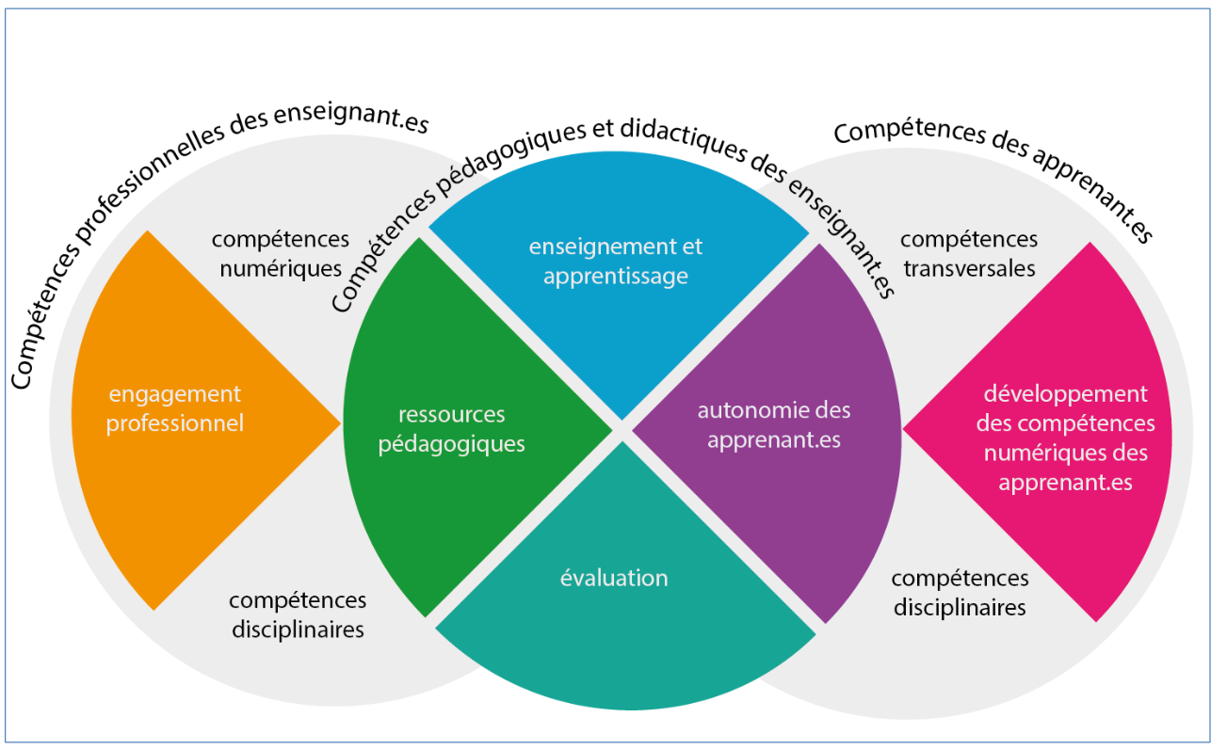
Discussion
Qu'est-ce qu'un référentiel de compétences selon vous ? Pourquoi est-il important dans le cadre éducatif ?
Quels sont, selon vous, les éléments qui pourraient être communs entre un référentiel suisse (PER) et les besoins éducatifs du Tchad ?
Quels sont les défis spécifiques de l’éducation au Tchad qui pourraient influencer les compétences à privilégier ?
Comment pensez-vous que la technologie influence l’apprentissage aujourd’hui au Tchad ? Y a-t-il des compétences numériques que vous jugez essentielles ?
Référentiel de compétences pour la formation initiale et continue des enseignant.es dans le domaine de l'éducation numérique
https://www.ciip.ch/files/2/Ref_Comp_Num_SO_2021.pdf

Slide 20
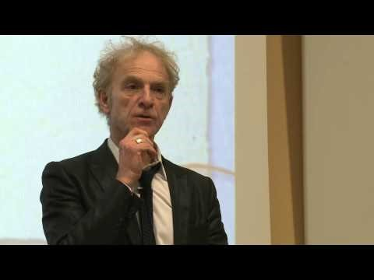
Pour aller plus loin…
https://youtu.be/PR6N6-dJvzU?si=FvFAOT4N89cUyu6o
Notes:
`Vidéo à visionner à éventuellement visionner pendant la période à distance ou après afin d’approfondir les connaissances sur les méthodes utilisées dans l’approche par compétences.

